Slide 1
Task 03 – Design Thinking
Team Yellow

Slide 2
Die Problemstellung
TASK 03 – Design Thinking
Zielgruppe: Ärzte / Psychiater
Psychiater:
Durchführung von Behandlungen mit Patienten
Hausbesuch beim Patienten
Notfallbehandlung von Patienten
Andere Ärzte
Erstellen von medizinische Daten (z.B. Laborwerte)

Slide 3
OUR Design Cycle
TASK 03 – Design Thinking
Scoping
Research
Synthesis
Design
Prototype
Validate

Slide 4
SCOping
TASK 03 – Design Thinking
In Scope
Individuelle Patientendaten (Stammdaten, medizinische (Labor-)Daten, Daten der Sozialdienste)
Patientendatenbank (Neuer Patient erstellen, Patient suchen)
Medikamente (Medikamente verschreiben, Medikamentenhistorie, Verlauf der Therapie / Maßnahmen)
Sitzungen (Sitzungsprotokolle erstellen, Sitzungshistorie)

Slide 5
SCOping
TASK 03 – Design Thinking
Out of Scope
Datenbeschaffung (z.B. Medikamentendatenbank)
Forschung (z.B. für Medikamentenstudien)
Success Measures
Rückmeldung von potentiellen Benutzern aus Zielgruppe

Slide 6
Research – Literature & Existing Software
TASK 03 – Design Thinking
Type here..

Slide 7
Interview
TASK 03 – Design Thinking
Typischer Ablauf einer Sitzung?
Kann eine Software die Sitzungsvorbereitung unterstützen?
Zeitaufwand bei der Verwendung einer Software?
Zentrale Funktionen einer Software?
Qualitätsmerkmale für eine Software?
Einsatz von Mobilgeräten?

Slide 8
MAIN FEatures
TASK 03 – Design Thinking
Anschauen und Erstellen von Sitzungsprotokollen
Einsehen der Krankengeschichte des Patienten
Verschreiben von Medikamenten
Suche von Patienten in der Datenbank
Suche von Ärzten in der Datenbank
Notfallmassnahmen einleiten

Slide 9
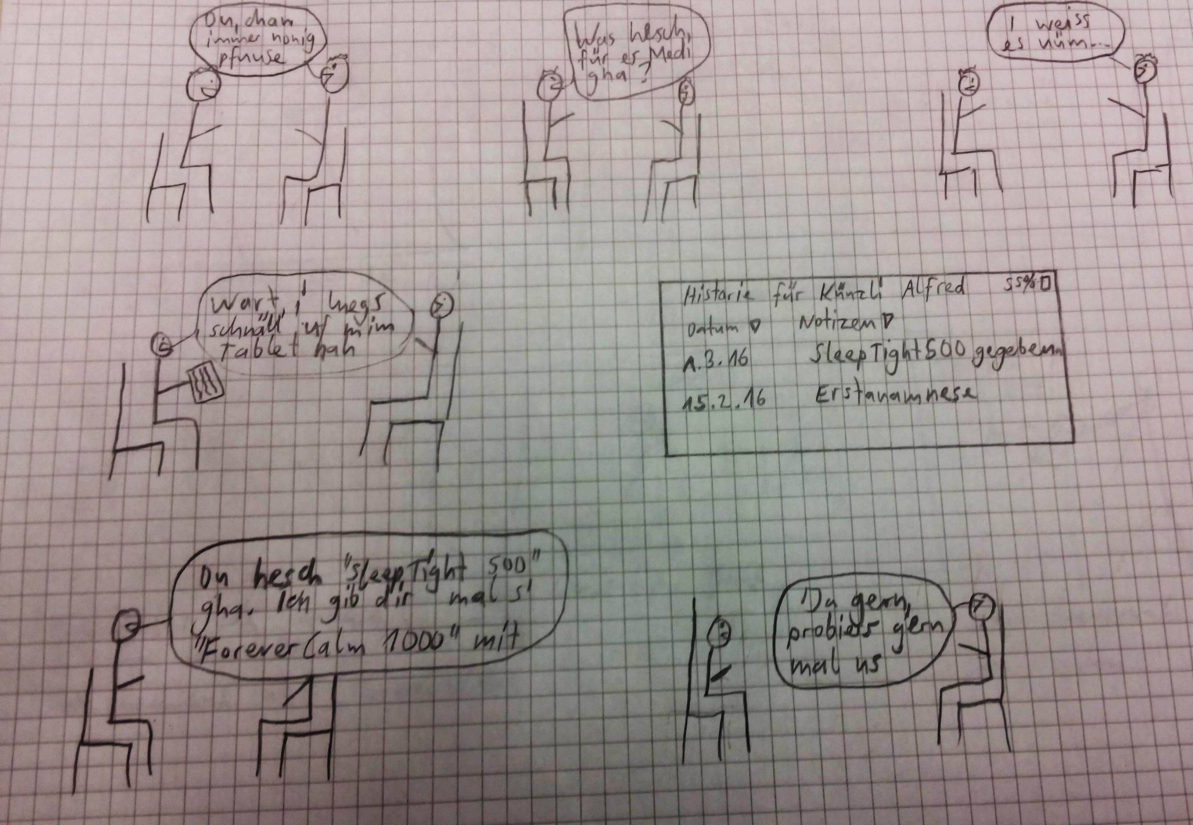
Medikamentenhistorie
TASK 03 – Design Thinking

Slide 10
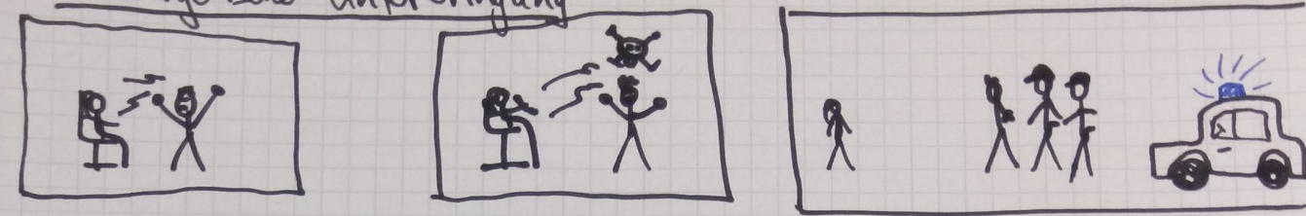
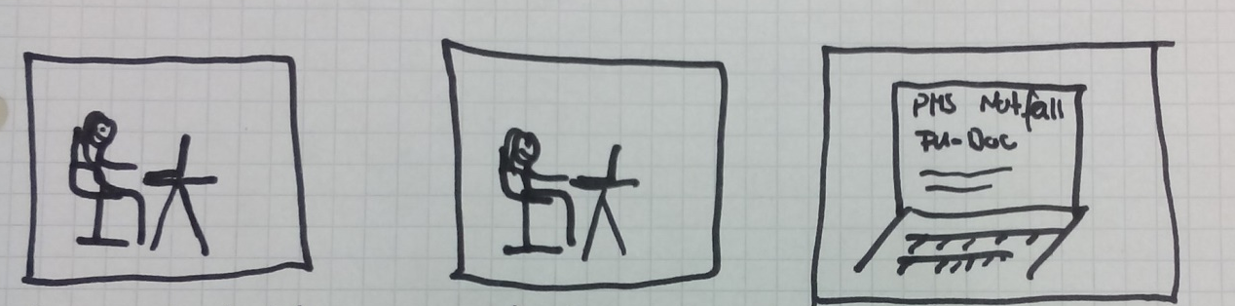

Fürsorgerische Unterbringung
TASK 03 – Design Thinking

Slide 11
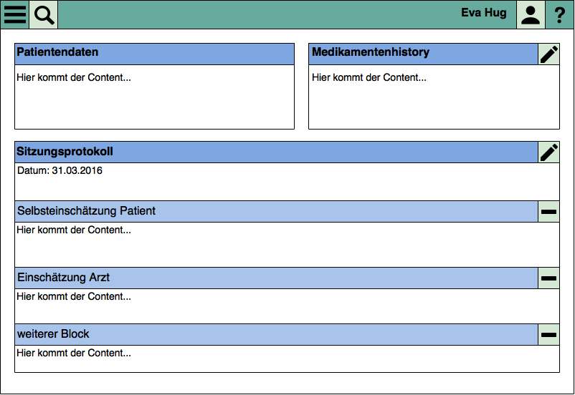
Master Layout
TASK 03 – Design Thinking

Slide 12
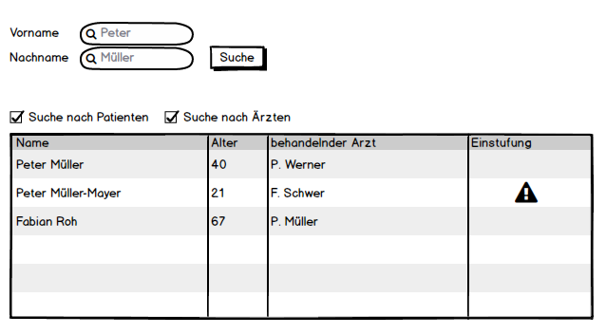
patientensuche
TASK 03 – Design Thinking

Slide 13
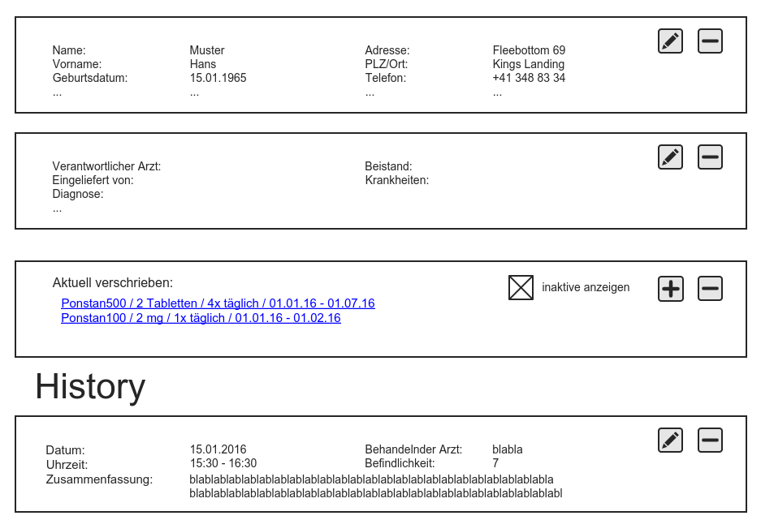
Krankengeschichte DES Patienten
TASK 03 – Design Thinking

Slide 14
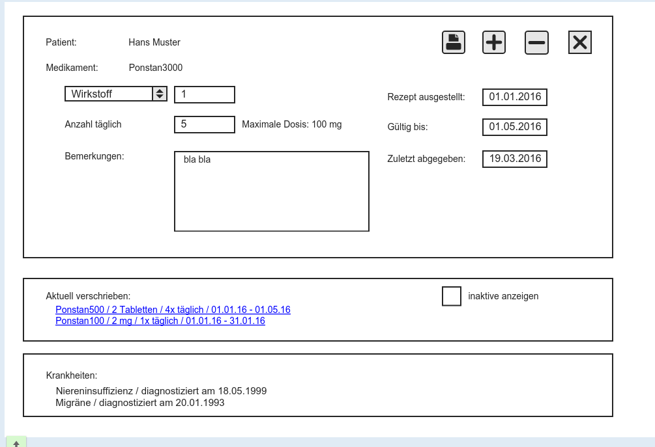
MedikamentenVerschreibung Erstellen
TASK 03 – Design Thinking

Slide 15
Unsere Einschätzungen zum Design Thinking Prozess
TASK 03 – Design Thinking
Welche Punkte fielen uns einfach?
Genügend Ideen für mögliche Features vorhanden
Zugang zu Person mit medizinischem Fachwissen
Welche Punkte fielen uns schwer?
Fehlendes Fachwissen erschwert Beurteilung der Relevanz
Wie haben wir schwierige Punkte gelöst?
Viel Diskussion / Austausch notwendig
Kontinuierliches Überarbeiten der Entwürfe / zyklisches Vorgehen

